Slide 1
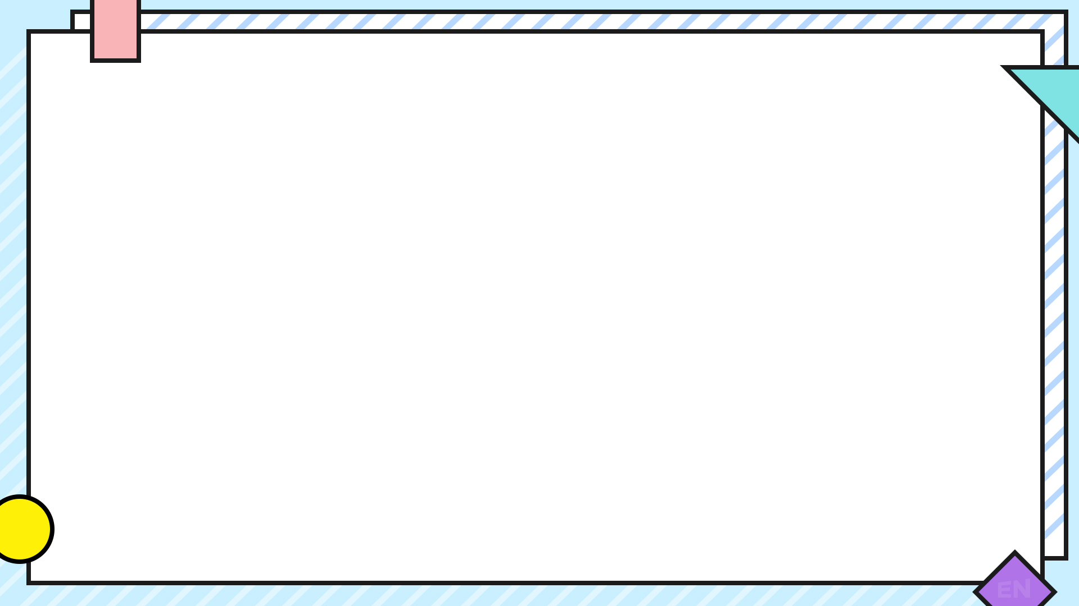
第二十七章 相 似
27.2 相似三角形
27.2.2 相似三角形的性质

Slide 2
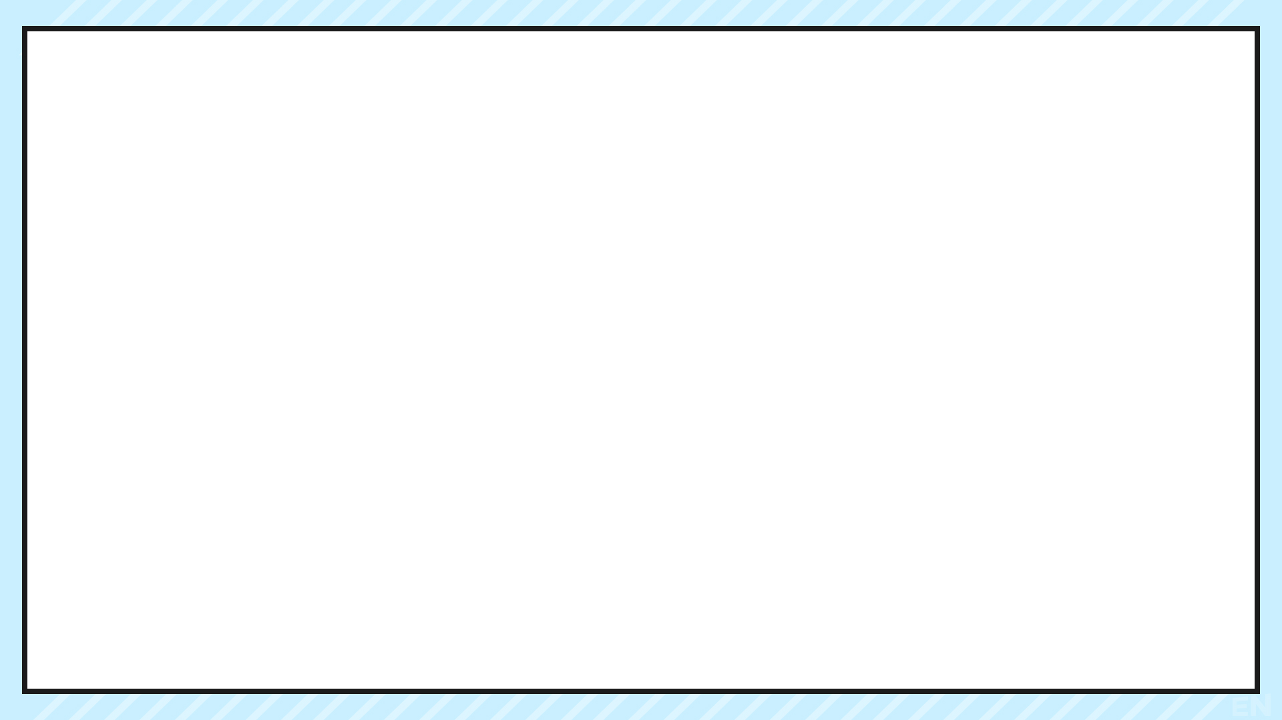
学习目标
1. 理解并掌握相似三角形中对应线段的比等于相似比，
并运用其解决问题. (重点、难点)
2. 理解相似三角形面积的比等于相似比的平方，并运用
其解决问题. (重点)

Slide 3
复习引入
1. 相似三角形的判定方法有哪几种？
◑定义法：对应边成比例，对应角相等的两个三角形相似
◑预备定理：平行于三角形一边，与另外两边相交所构成
的三角形与原三角形相似
◑SSS：三边成比例的两个三角形相似
◑SAS：两边成比例且夹角相等的两个三角形相似
◑AA： 两角分别相等的两个三角形相似
◑HL：一组直角边和斜边成比例的两个直角三角形相似

Slide 4
2. 三角形除了三个角，三条边外，还有哪些要素?
高
中线
角平分线
周长
面积
如果两个三角形相似，那
么，对应的这些要素
有什么关系呢？

Slide 5
讲授新课
一
相似三角形对应线段的比
合作探究
如图，△ABC ∽△A′B′C′，相似比为 k，它们对应高、对应中线、对应角平分线的比各是多少？
A
A'
B
C
B'
C'

Slide 6

解：如图，分别作出 △ABC 和
△A' B' C' 的高 AD 和 A' D' ．
A
则∠ADB =∠A' D' B'=90°.
∵△ABC ∽△A′B′C′，
∴∠B＝∠B' ，
∴△ABD ∽△A' B' D' .
B
D
C
∴
A'
B'
D'
C'

Slide 7
归纳：
由此我们可以得到：
相似三角形对应高的比等于相似比.
类似地，可以证明相似三角形对应中线、角平分线的比也等于相似比.
一般地，我们有：
相似三角形对应线段的比等于相似比.

Slide 8
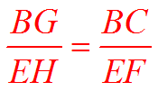
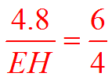
典例精析
例1 已知 △ABC∽△DEF，BG、EH 分别是 △ABC和 △DEF 的角平分线，BC = 6 cm，EF = 4cm，BG
= 4.8 cm. 求 EH 的长.
A
解：∵ △ABC ∽△DEF，
∴ (相似三角形对应
角平分线的比等于相似比)，
G
B
C
D
∴ ，解得 EH = 3.2.
H
∴ 故 EH 的长为 3.2 cm.
E
F

Slide 9
想一想：
相似三角形的周长比也等于相似比吗？为什么？

Slide 10


如果 △ABC ∽△A'B'C'，相似比为 k，那么
因此
AB＝k A'B'，BC＝kB'C'，CA＝kC'A'，
从而

Slide 11
二
相似三角形面积的比
合作探究
如图，△ABC ∽△A′B′C′，相似比为 k，它们的面积比是多少？
A
A'
B
C
B'
C'

Slide 12
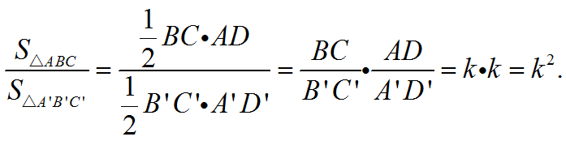
由前面的结论，我们有
A
A'
B
D
C
B'
D'
C'

Slide 13
归纳：
由此得出：
相似三角形面积的比等于相似比的平方．

Slide 14
试一试：
1. 已知两个三角形相似，请完成下列表格：
相似比 | 2 |  |  | k | ……
周长比 |  |  |  |  | ……
面积比 |  |  | 10000 |  | ……
100
2
100
k
4
k²

Slide 15
2. 把一个三角形变成和它相似的三角形，
(1) 如果边长扩大为原来的 5 倍，那么面积扩大为
原来的______倍；
(2) 如果面积扩大为原来的 100 倍，那么边长扩大
为原来的______倍.
25
10

Slide 16
3. 两个相似三角形的一对对应边分别是 35 cm、14 cm，
(1) 它们的周长差 60 cm，这两个三角形的周长分别
是________________；
(2) 它们的面积之和是 58 cm²，这两个三角形的面
积分别是______________.
100 cm、40 cm
50 cm²、8 cm²

Slide 17


例2 如图，在 △ABC 和 △DEF 中，AB = 2 DE ，AC = 2 DF，∠A = ∠D. 若 △ABC 的边 BC 上的高为 6，面积为 ，求 △DEF 的边 EF 上的高和面积.
解：在 △ABC 和 △DEF 中，
∵ AB=2DE，AC=2DF，
A
D
∴
又 ∵∠D=∠A，
B
C
E
F
∴ △DEF ∽ △ABC ，相似比为 1 : 2.

Slide 18


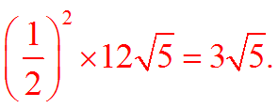
∵△ABC 的边 BC 上的高为 6，面积为 ，
∴△DEF 的边 EF 上的高为 ×6 = 3，
面积为
A
D
B
C
E
F

Slide 19


例3 如图，D，E 分别是 AC，AB 上的点，已知△ABC 的面积为100 cm²，且 ，求
四边形 BCDE 的面积.
解：∵ ∠BAC = ∠DAE，且
∴ △ADE ∽△ABC.
A
∵ 它们的相似比为 3 : 5，
∴ 面积比为 9 : 25.
E
D
B
C

Slide 20
又∵ △ABC 的面积为 100 cm²，
∴ △ADE 的面积为 36 cm² .
∴ 四边形 BCDE 的面积为100－36 = 64 (cm²).
A
E
D
B
C

Slide 21
当堂练习
1. 判断：
(1) 一个三角形的各边长扩大为原来的 5 倍，这个
三角形的周长也扩大为原来的 5 倍 ( )
(2) 一个四边形的各边长扩大为原来的 9 倍，这个
四边形的面积也扩大为原来的 9 倍 ( )
√
×

Slide 22
2. 如图，这是圆桌正上方的灯泡 (点A) 发出的光线照
射桌面形成阴影的示意图，已知桌面的直径为 1.2
米，桌面距离地面为 1 米，若灯泡距离地面 3 米，
则地面上阴影部分的面积约为多少 (结果保留两位
小数)？
A
解：∵ FH = 1 米，AH = 3 米，
桌面的直径为 1.2 米，
∴ AF = AH－FH = 2 (米)，
DF = 1.2÷2 = 0.6 (米).
∵DF∥CH，
∴△ADF ∽△ACH，
F
E
D
H
B
C

Slide 23



∴ 即
解得 CH = 0.9米.
∴ 阴影部分的面积为：
(平方米).
A
答：地面上阴影部分的面积为 2.54 平方米.
F
E
D
H
B
C

Slide 24
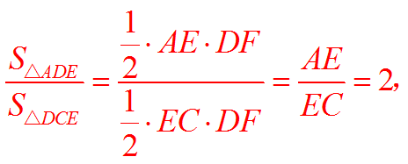

3. 如图，△ABC 中，DE∥BC，DE 分别交 AB、AC 于
点 D、E，S_{△ADE}＝2 S_{△DCE}，求 S_{△ADE} ∶S_{△ABC}.
解：过点 D 作 AC 的垂线，交点为 F，则
A
F
∴
E
D
又∵ DE∥BC，
∴ △ADE ∽△ABC.
C
B

Slide 25
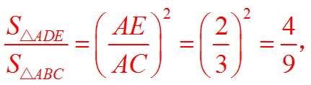
∴
即 S_{△ADE} : S_{△ABC} ＝4 : 9.
A
F
D
E
B
C

Slide 26

课堂小结
相似三角形对应线段的比等于相似比
相似三角形的性质
相似三角形面积的比等于相似比的平方
相似三角形性质的运用

